Slide 1
Projet 6 : Créez un jeu de plateau tour par tour en JS
Grégory Huyghe – Formation DA

Slide 2
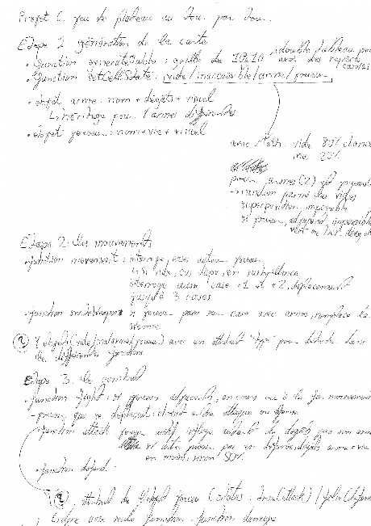
Réflexion préalable

Slide 3
Outils utilisés
Partie logique
Affichage, Interactions DOM, contrôles
Design
Bundler et organisation du projet
2 classes :
Game: logique du jeu
Board: affichage du jeu, liée à Game
Dissocier les deux permet une meilleure réutilisation du code
POO et Fonctionnelle
Respect du DRY

Slide 4
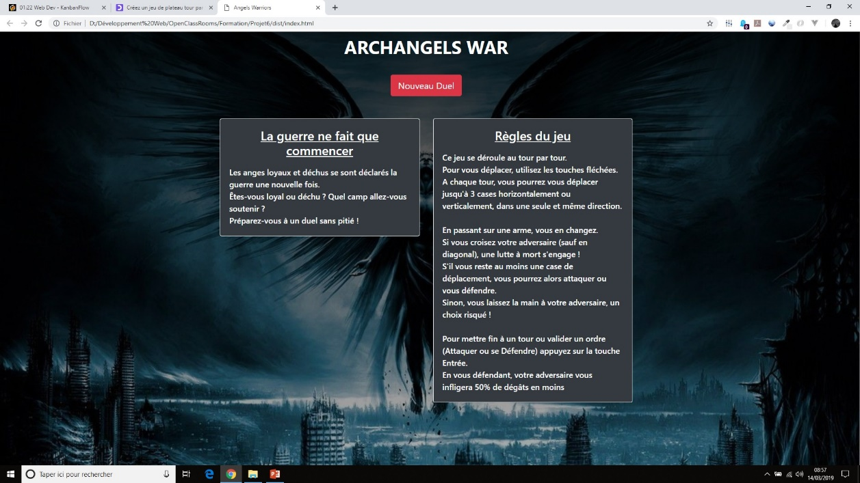
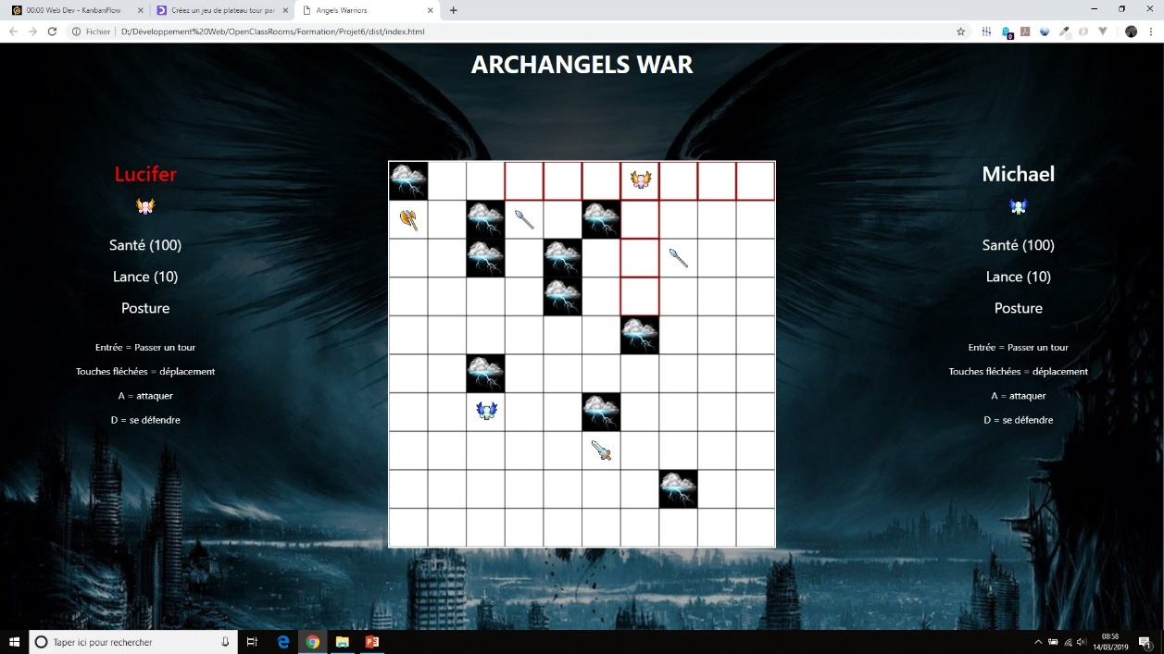
Etape 1 : génération de la carte
Deux types de cases : vide ou obstacle
4 armes différentes (dégâts et nom) placées aléatoirement Celle de départ inflige 10 dégâts
Placement des joueurs aléatoire mais pas adjacent l’un à l’autre

Slide 5

Etape 2 : les mouvements
Chaque tour d’un joueur, déplacement de 1 à 3 cases horizontalement ou verticalement. Déplacement impossible à travers un obstacle
Si le joueur passe sur une case contenant une arme, elle remplace son arme actuelle qu’il laisse sur cette case.

Slide 6
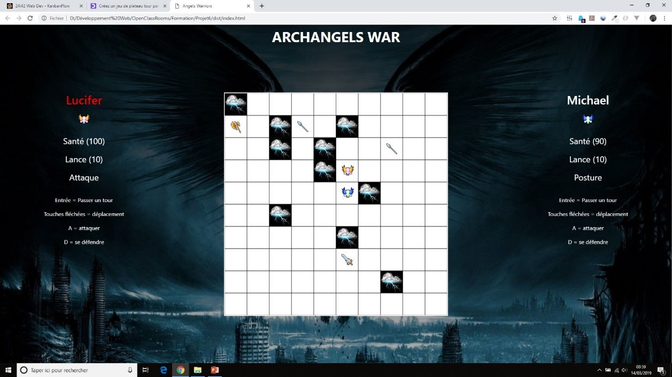
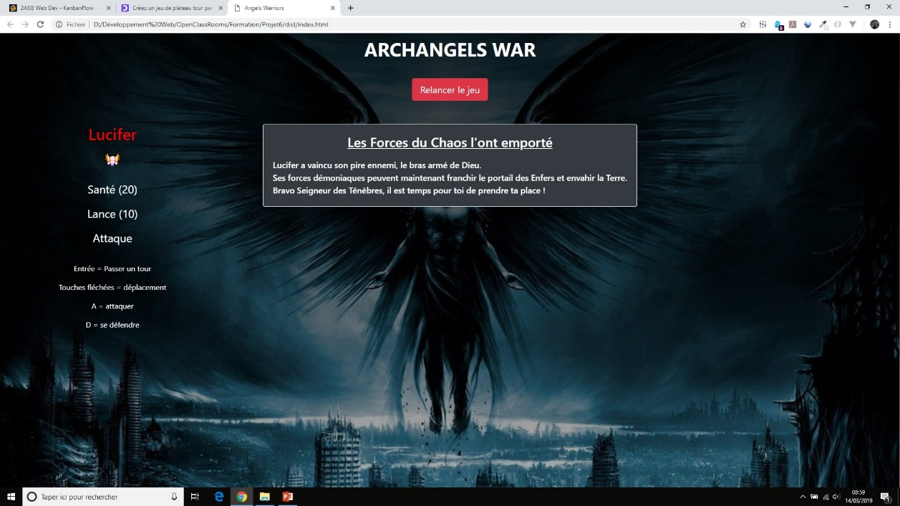
Etape 3 : le combat
Le combat début quand les joueurs se retrouvent adjacent horizontalement ou verticalement
Un combat se déroule ainsi:
A son tour, le joueur choisit d’attaquer ou de se défendre
Les dégâts infligés dépendent de l’arme possédée
Lorsque le joueur se défend, l’attaque de son adversaire infligera 50% de dégâts en moins
Dès que les points de vie d’un joueur (initialement à 100) tombent à 0 , celui-ci a perdu.
Un message s’affiche et la partie est terminée.

Slide 7
Axes d’améliorations
Utiliser un seul tableau pour le déplacement
Ne pas scinder les cases disponibles en X et Y pour le déplacement
Une seule boucle de -3 jusqu’à +3
Factoriser les 4 fonctions de déplacement
Ne pas avoir à rafraîchir la page pour relancer le jeu
Cela évite aussi de devoir pusher 2 fois la position du joueur
Pour l’instant (0/-3 et 0/+3) permettent de bien arrêter la boucle en cas d’obstacle
Parvenir au même résultat avec une seule boucle. Meilleur respect du DRY
Meilleur respect du DRY, une seule fonction d’identification des cases
Une seule fonction avec arguments, et 4 appels avec les valeurs correspondantes.
Meilleur respect du DRY
Parvenir à purger le DOM et l’ancien jeu afin d’en relancer un nouveau, sans rafraîchissement
Plus agréable pour l’utilisateur, permettrait de ne pas revenir à l’écran d’accueil
Permettrait aussi d’enregistrer le score des victoires des joueurs
Intégrer la logique des tests unitaires

